Slide 1


УРОК - ДЕЛОВАЯ ИГРА «РЕДАКЦИЯ»
(обобщающий урок по разделу «Лексика» в 5 классе)
Один день работы журнала «Лексикон» - 2 урока
Муниципальное бюджетное общеобразовательное учреждение средняя общеобразовательная школа № 3
посёлка Эльбан Амурского муниципального района Хабаровского края
Выполнила: Т.П. Колесникова,
учитель первой категории
2011 год

Slide 2


Редакция – это отдел издательства, готовящий рукописи к печати.
Редактор - лицо, которое редактирует что-то.
Отдел – подразделение редакции.
СЛОВАРНАЯ РАБОТА

Slide 3
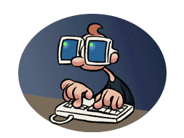
В нашей редакции несколько отделов:
«В мире мудрых мыслей», зав. отделом –
Библиографический отдел, зав. отделом –
Отдел библиографии слов, зав. отделом –
Художественный отдел, зав. отделом –
Отдел поэзии, зав. отделом –

Slide 4




ПРОИЗВОДСТВЕННАЯ ГИМНАСТИКА

Slide 5
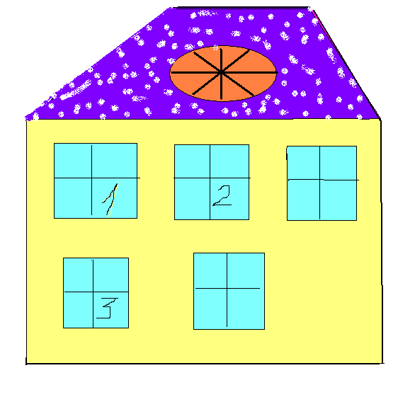
УЛИЦА ГРАММАТИЧЕСКАЯ, ДОМ № 7

Slide 6




ОМОНИМ
Слово в переносном
значении
СИНОНИМ
АНТОНИМ

Slide 7

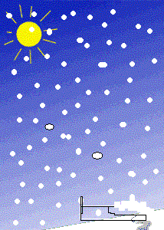

Задание 6. Найдите слова в переносном значении.
Усталое солнце по небу гуляет,
Ленивая туча под лесом скучает.
На сонной берёзе щебечут синицы,
Спит ветер игривый средь поля пшеницы. – выписать в тетрадь

Slide 8






ГИМНАСТИКА ДЛЯ ГЛАЗ

Slide 9

4-я рубрика «Эрудит»
Угадай слово по значению:
Сосуд особого устройства, предохраняющий продукт от остывания или нагревания.
Начальный момент какого-либо состязания, соревнования.
Городская наземная электрическая дорога.
Красная строка, отступ в начале строки
Устройство, обеспечивающее дыхание под водой
Тот, кто любит Родину, своё Отечество
Приятный запах
Наука о числах
Дословная выдержка из какого-либо произведения
Слышимость звука в помещении
Наука о числах

Slide 10

«ЭРУДИТ»
Сосуд особого устройства, предохраняющий продукт от остывания или нагревания. (термос).
Начальный момент какого-либо состязания, соревнования. (старт)
Городская наземная электрическая дорога. (трамвай)
Красная строка, отступ в начале строки (абзац).
Устройство, обеспечивающее дыхание под водой (акваланг).
Тот, кто любит Родину, своё Отечество (патриот)
Приятный запах (аромат).
Наука о числах (арифметика)
Дословная выдержка из какого-либо произведения (цитата).
Слышимость звука в помещении (акустика).

